Slide 1

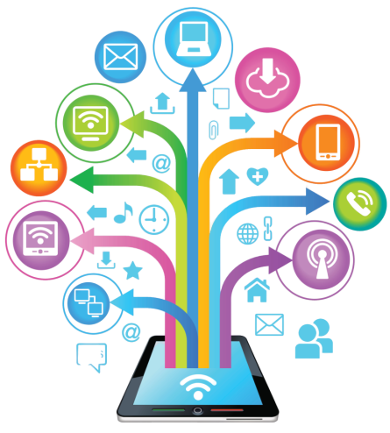






Optimalisasi Teknologi Pendidikan di Era New Normal Melalui Blended Learning
DISAMPAIKAN PADA: WEBINAR NASIONAL PGMI UIN SUNAN KALIJAGA YOGYAKARTA, 6 JULI 2020
Hamdan Husein Batubara

Slide 2




HAMDAN HUSEIN BATUBARA, M.Pd.I.
Dosen UIN Walisongo Semarang
Perumahan Bukit Mandiri Beringin, Ngaliyan, Semarang
huseinbatubara@gmail.com
082272641489

Slide 3
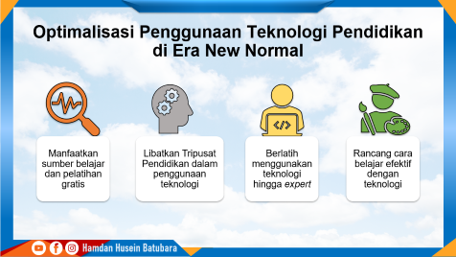
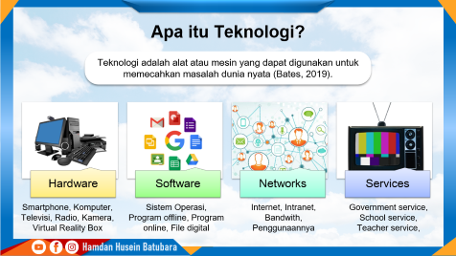
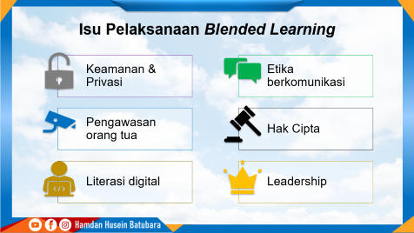

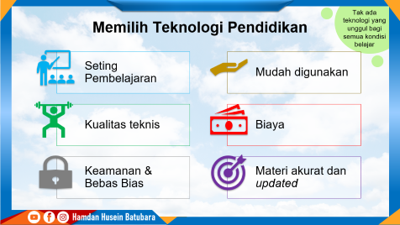
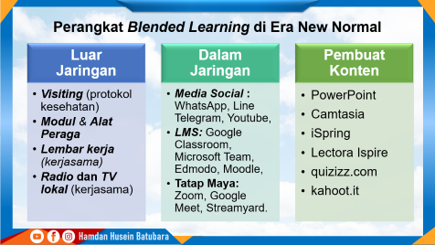
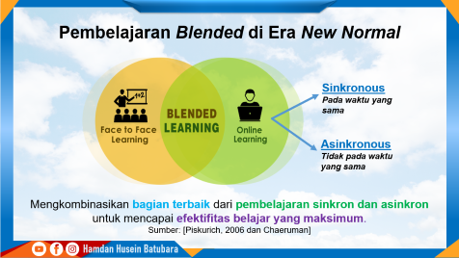
Daftar Isi

Slide 4
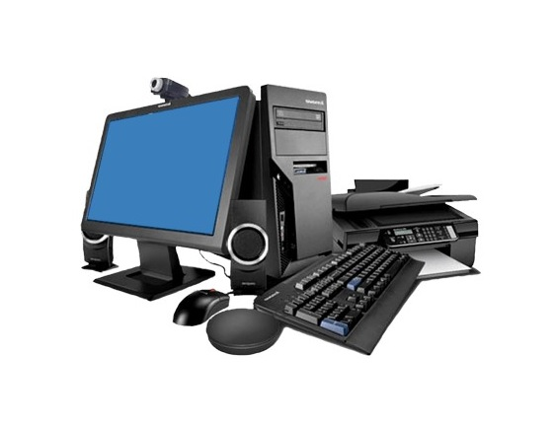
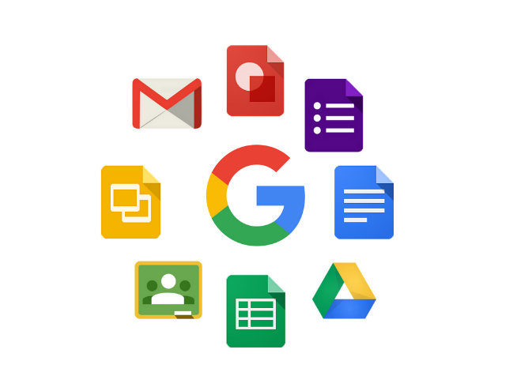


Apa itu Teknologi?
Teknologi adalah alat atau mesin yang dapat digunakan untuk memecahkan masalah dunia nyata (Bates, 2019).
Hardware
Software
Networks
Services
Smartphone, Komputer, Televisi, Radio, Kamera, Virtual Reality Box
Sistem Operasi, Program offline, Program online, File digital
Internet, Intranet, Bandwith, Penggunaannya
Government service, School service, Teacher service,
Notes:
Teknologi berasal dari bahasa Yunani, yaitu Technologia. Techne = kemampuan, Logia = ungkapan.
Kemampuan spesifikasi hardware melaksanakan aktivitas yg dikehendaki?
Kesesuaian software dengan sistem operasi ?
Biaya yang diperlukan? Solusi untuk biaya jaringan internet? Kekuatan jaringan internet? Kuantitats dan kualitas layanan yang diberikan pemerintah dan lembaga pendidikan.

Slide 5
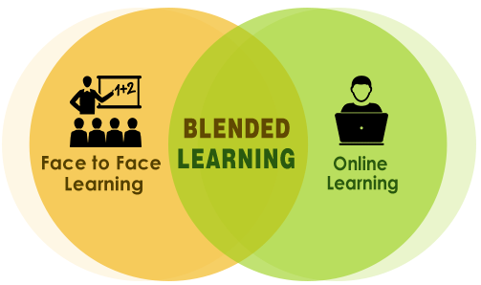
Pembelajaran Blended di Era New Normal
Sinkronous Pada waktu yang sama
Asinkronous Tidak pada waktu yang sama
Mengkombinasikan bagian terbaik dari pembelajaran sinkron dan asinkron untuk mencapai efektifitas belajar yang maksimum.
Sumber: [Piskurich, 2006 dan Chaeruman]
Notes:
Keunggulan: menggabungkan keunggulan tatap muka dengan pembelajaran daring
Manfaat: Memperkaya materi pelajaran, Memerdekakan siswa,
Aktivitas siswa dalam tatap maya? feedback, latihan, diskusi, demonstrasi, dan kolaborasi.

Slide 6
Perangkat Blended Learning di Era New Normal
Luar Jaringan
Dalam Jaringan
Pembuat Konten
Visiting (protokol kesehatan)
Modul & Alat Peraga
Lembar kerja (kerjasama)
Radio dan TV lokal (kerjasama)
Media Social : WhatsApp, Line Telegram, Youtube,
LMS: Google Classroom, Microsoft Team, Edmodo, Moodle,
Tatap Maya: Zoom, Google Meet, Streamyard.
PowerPoint
Camtasia
iSpring
Lectora Ispire
quizizz.com
kahoot.it

Slide 7






Memilih Teknologi Pendidikan
Tak ada teknologi yang unggul bagi semua kondisi belajar
Seting Pembelajaran
Mudah digunakan
Kualitas teknis
Biaya
Keamanan & Bebas Bias
Materi akurat dan updated
Hamdan Husein Batubara

Slide 8






Isu Pelaksanaan Blended Learning
Keamanan & Privasi
Etika berkomunikasi
Pengawasan orang tua
Hak Cipta
Literasi digital
Leadership

Slide 9




Optimalisasi Penggunaan Teknologi Pendidikan di Era New Normal
Manfaatkan sumber belajar dan pelatihan gratis
Libatkan Tripusat Pendidikan dalam penggunaan teknologi
Berlatih menggunakan teknologi hingga expert
Rancang cara belajar efektif dengan teknologi

Slide 10

Materi adalah RATU, dan Metode adalah RAJA-nya.
BONUS: Sumber Belajar Gratis
Open Learning
Ex. https://support.microsoft.com, education.microsoft.com, spada.kemdikbud.go.id, dst.
Digital Library
Ex. Repositori, ePrint, iPusnas,
libgen.is, z-lib.org, ojs, dst.
Database
Ex. Moraref, neliti, google scholar, doaj, sciencedirect.com,
http://e-resources.perpusnas.go.id,
Media Sosial
Researchgate, Youtube, Slideshare, Mendeley, dst.
Hamdan Husein Batubara
Notes:
Saran:
Akses dan pelajari materi pelajaran gratis di Internet, (2) Kutip dan reproduksi artikel ilmiah yang bermutu,
(3) Hindari mengutip artikel yang tidak direview, seperti blog, wikipedia, (4) Follow and Subscribe media sosial yang menyajikan informasi berkualitas.

Slide 11
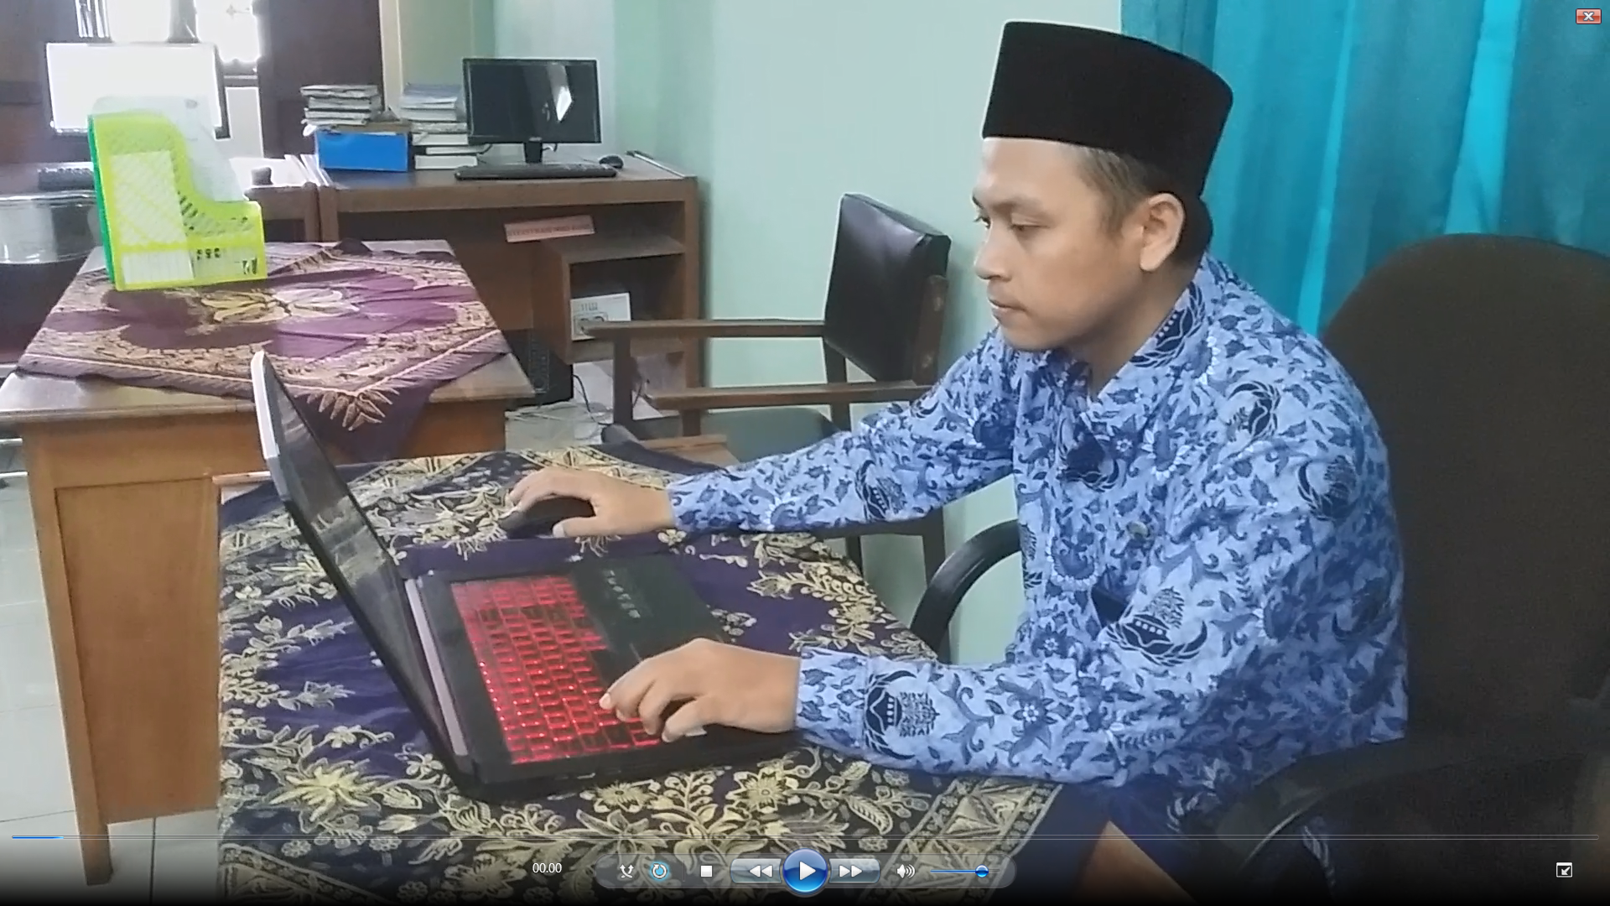



Bersama lebih mudah, lebih cepat, lebih baik
Terima Kasih
Atas waktu Anda
Kita bisa terhubung melalui:
082272641489 (WA)
https://bit.ly/kmpku (Grup WA)
huseinbatubara@gmail.com
www.hamdanhuseinbatubara.com
Bahan Bacaan:
Bates, A. W. (2019). Teaching in a Digital Age -Second Edition (2 ed.). Tony Bates Associates Ltd.
Smaldino, S. E., Lowther, D. L., & Russell, J. D. (2012). Instructional Technology & Media for Learning: Teknologi Pembelajaran dan Media untuk Belajar (2 ed.). Kencana Prenada Media Group.
Chaeruman, U. A. (2018). Panduan Memilih dan Menentukan Seting Belajar dalam Merancang Pembelajaran Blended.
Suryani, N., Setiawan, A., & Putria, A. (2018). Media Pembelajaran Inovatif dan Pengembangannya. PT. Remaja Rosdakarya.
Hamdan Husein Batubara

